Slide 1
ACUSTICA
Colegiul National de Informatica “Spiru Haret”
Elev: Catarau Cezar-Iulian
Profesor: Pintilie Stefan
Clasa: a XI-a A

Slide 2
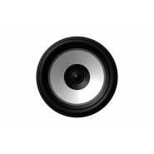
Ce este Acustica?
Acustica este știința sunetului. Ca domeniu științific ea tratează totalitatea aspectelor legate de sunet, ca producerea, propagarea, influențarea și analiza sunetului. De asemenea, acustica studiază interacțiunea sunetului cu materialele, propagarea în spațiu, precum și percepția sunetului și efectele asupra oamenilor și animalelor. Sunetul se propagă diferit în diverse medii, acestea influențând viteza de propagare și spectrul frecvențelor.

Slide 3


Producerea si propagarea sunetelor
Vibratiile corpurilor materiale se propaga prin aer si ajungand la ureche produc senzatia auditiva, pe care o numim sunet. Trebuie sa mentionam însa ca nu toate oscilatiile receptionate de ureche sunt percepute auditiv. Obiectul acusticii îl constituie studiul producerii si propagarii sunetelor, înglobînd aici nu numai vibratiile auditive, ci si pe cele care nu produc senzatie auditiva, cum ar fi ultrasunetele.

Slide 4
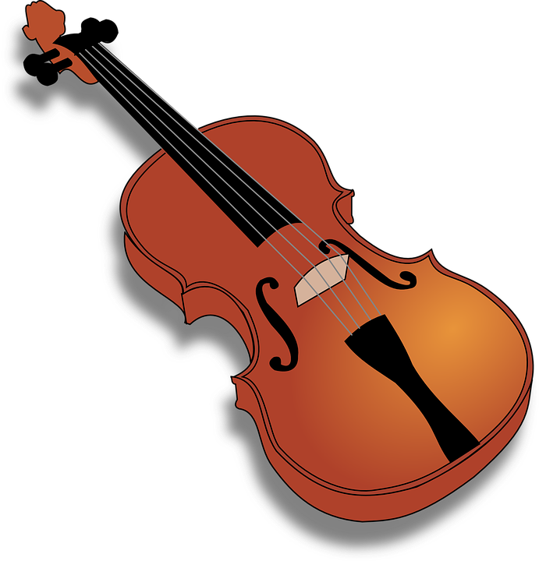
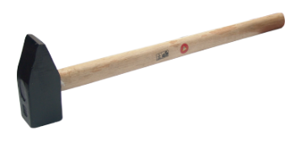
Clasificarea sunetelor
Sunetul reprezinta o miscare oscilatorie a particulelor unui mediu eleastic care produce o senzatie auditiva.
Acustica studiaza fenomene produse de vibratiile mecanice si de propagarea lor sub forma de unde elastice.
– Urechea omeneasca este un receptor remarcabil, capabil sa analizeze sunetul perceput, la fel ca un aparat spectral, descompunandu-l in spectrul oscilatiilor armonice simple.
Urechea omeneasca percepe sunetele cu frecventele cuprinse in intervalul 16Hz – 20kHz.
Dupa spectrul frecventelor, sunetele se clasifica in :
– mote: sunete cu spectrul continuu
– sunete muzicale: sunete cu spectru discontinuu.

Slide 5
Clasificarea sunetelor
Aceste vibratii se impart in mai multe categorii in functie de frecventa lor:
Oscilatiile mecanice cu frecventa sub 16 Hz se numesc infrasunete,
Oscilatiile cu frecventa peste 20 kHz se numesc ultrasunete.
– Infrasunetele sunt percepute de pasari si pesti, care „simt” stfel, producerea cutremurelor si apropierea furtunilor.
– Ultrasunetele sunt percepute de catre lilieci. Din cauza lungimii de unda foarte mici, ultrasunetele au o directivitate remarcabila
si animalele respective se pot orienta in spatiu si pot percepe deplasarea obiectelor pe care se reflecta ultrasunetele.
Organismele vii sunt surse de vibratii mecanice si acustice, medii de propagare pentru ele si sisteme de receptionare.

Slide 6
Amplitudinea
Amplitudinea este caracteristica undelor sonore pe care o percepem ca volum. Distanta maxima pe care o unda o parcurge de la pozitia normala, sau zero, este amplitudinea; aceasta corespunde cu gradul de miscare in moleculele de aer ale unei unde. Cand gradul de miscare in molecule creste, acestea lovesc urechea cu o forta mai mare. Din cauza aceasta, urechea percepe un sunet mai puternic. O comparatie de unde sonore la amplitudine scazuta, medie, si inalta demonstreaza schimbarea sunetului prin alterarea amplitudinii. Aceste trei unde au aceeasi frecventa, si ar trebui sa sune la fel doar ca exista o diferenta perceptibila in volum.

Slide 7
Frecventa
Noi percepem frecventa ca sunete mai 'inalte' sau sunete mai 'joase'. Frecventa unui sunet este numarul de perioade, sau oscilatii, pe care o unda sonora le efectueaza intr-un timp dat. Frecventa este masurata in hertzi, sau perioade pe secunda. Undele se propaga si la frecvente mari si la frecvente joase, dar oamenii nu sunt capabili sa le auda in afara unei raze relativ mici. Sunetele pot fi produse la frecvente dorite prin metode diferite.

Slide 8
Intensitatea sunetului
Intensitatile sunetului sunt masurate in decibeli(dB). De exemplu, intensitatea la minimul auzului este 0 dB, intensitatea soaptelor este in medie 10 dB, si intensitatea fosnetului de frunze este de 20 dB. Intensitatile sunetului sunt aranjate pe o scara logaritmica, ceea ce inseamna ca o marire de 10 dB corespunde cu o crestere a intensitatii cu o rata de 10. Astfel, fosnetul frunzelor este de aproape 2 ori mai intens decat soapta. Distanta la care un sunet poate fi auzit depinde de intensitatea acestuia, care reprezinta rata medie a cursului energiei pe unitatea de suprafata perpendiculara pe directia de propagare.

Slide 9
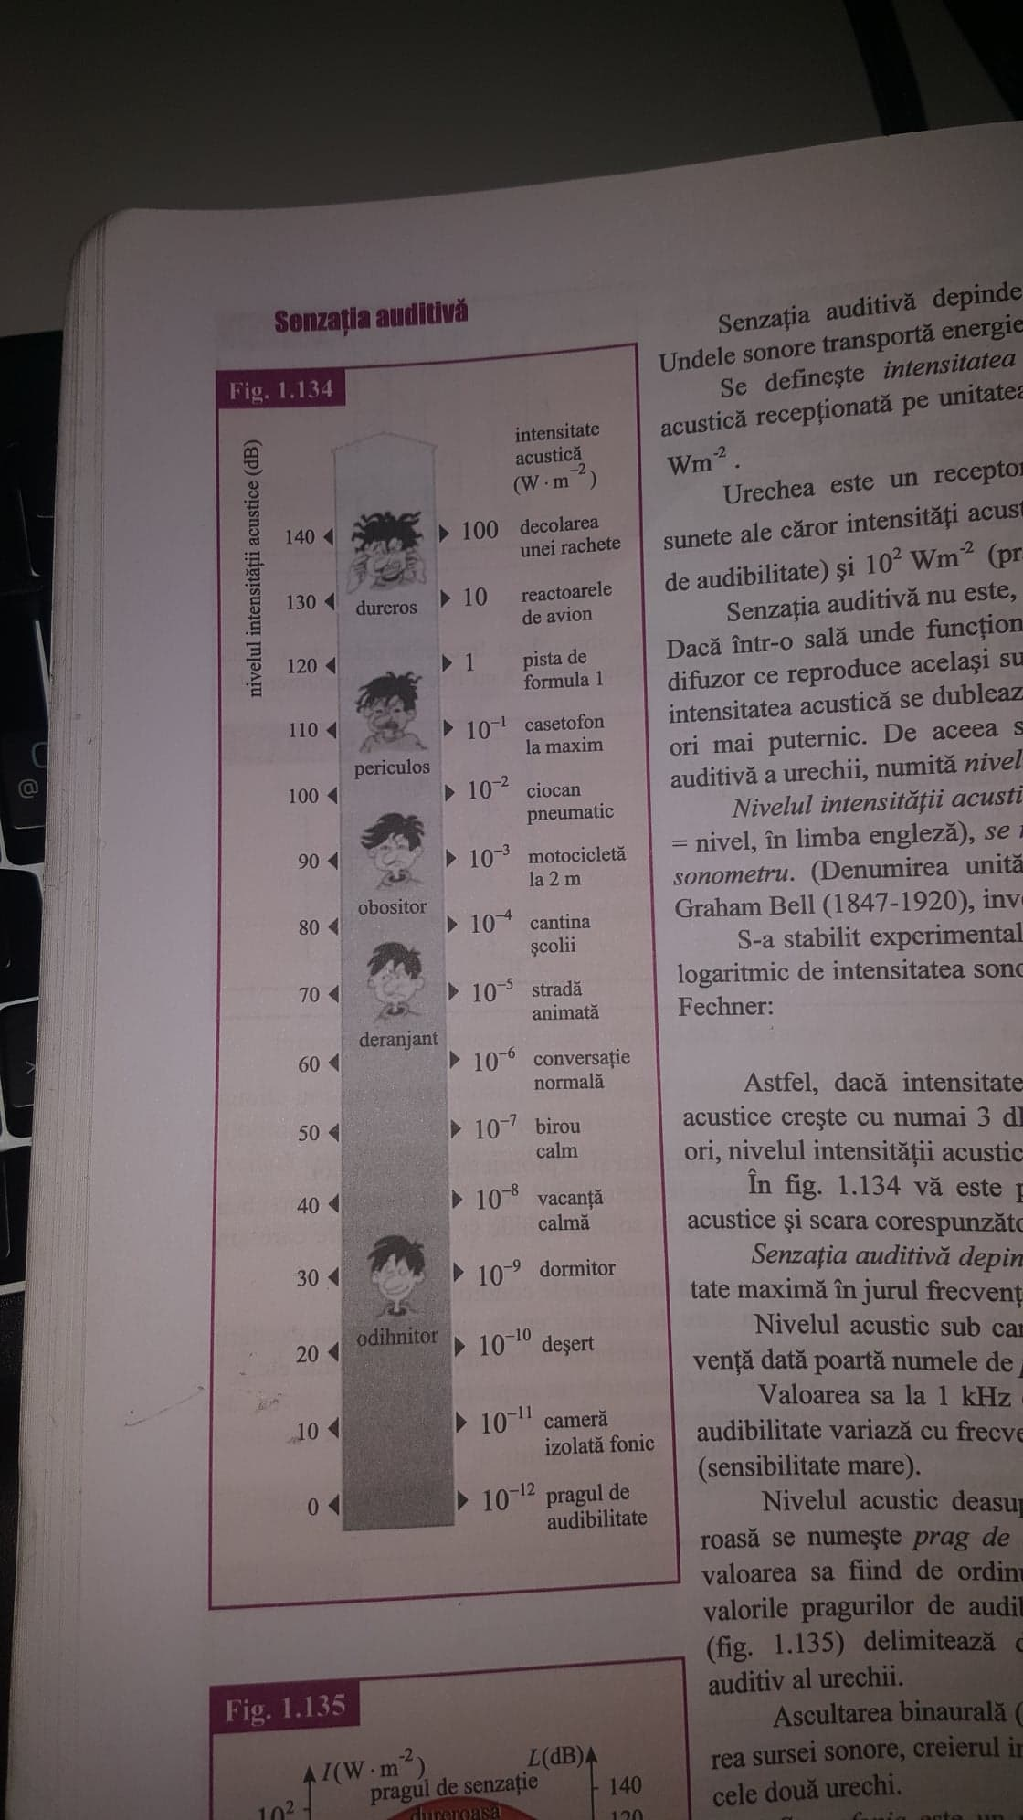

Slide 10
REFLEXIA
Sunetul este guvernat de reflexie de asemenea, respectand legea fundamentala ca unghiul de reflexie este egal cu cel de incidenta. Rezultatul reflexiei este ecoul. Sistemul de radar subacvatic depinde de reflexia sunetelor propagate in apa. Un megafon este un tub tip cornet care formeaza o raza de unde sonore reflectand unele dintre razele divergente din partile tubului. Un tub similar poate aduna undele sonore daca se indreapta spre sursa sonora capatul mai mare; astfel de aparat este urechea externa a omului.

Slide 11
Refractia
Sunetul, intr-un mediu cu densitate uniforma, se deplaseaza inainte intr-o linie dreapta. Insa, ca si lumina, sunetul este supus refractiei, care indeparteaza undele sonore de directia lor originala. In regiuni polare, de exemplu, unde aerul de langa pamant este mai rece decat cel ce se afla la inaltimi mai ridicate, o unda sonora indreptata in sus care intra in zona mai calda din atmosfera este refractata inspre pamant. Receptia excelenta a sunetului in directia in care bate vantul si receptia proasta invers directiei vantului se datoreaza tot refractiei.

Slide 12
